Slide 1

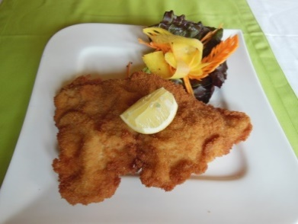
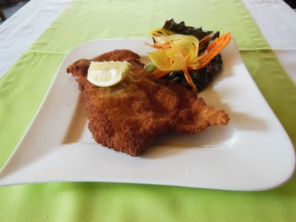
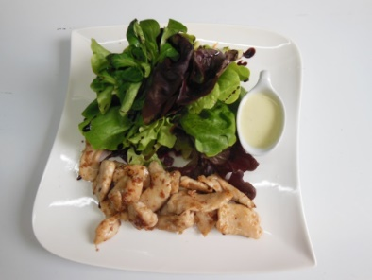
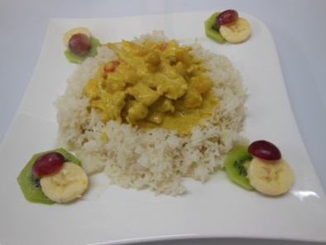
GUT BÜRGERLICH
2301
Wienerschnitzel *
(Kalbfleisch)
(enthält Gluten)
38.00
2307
Wienerschnitzel *
(Schwein)
(enthält Gluten)
31.00
2302
Cordon bleu *
(Kalbfleisch)
(enthält Gluten)
40.00
2308
Cordon bleu *
(Schwein)
(enthält Gluten)
32.00
2303
Fitnessteller
Poulet geschnetzelt
29.00
2304
Riz Casimir
Curry mit Poulet und
Früchten, Rahm (Laktose)
30.00
* Zu diesen Speisen gibt es entweder frisches Gemüse, Reis, Teigwaren oder
Pommes Frites.
Alle Preise inkl. 8.1% MwSt

